Slide 1
PHÒNG GD &ĐT LONG BIÊN
TRƯỜNG TIỂU HỌC PHÚC LỢI
CHÀO MỪNG CÁC EM
ĐẾN TIẾT ĐẠO ĐỨC

Slide 2
BÀI 7
BẢO QUẢN
ĐỒ DÙNG CÁ NHÂN

Slide 3
LUYỆN
TẬP

Slide 4
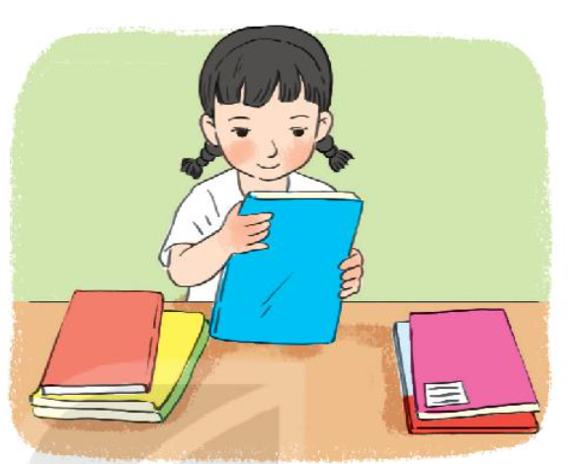
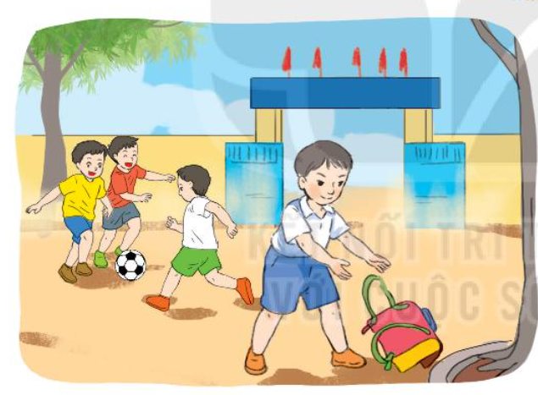
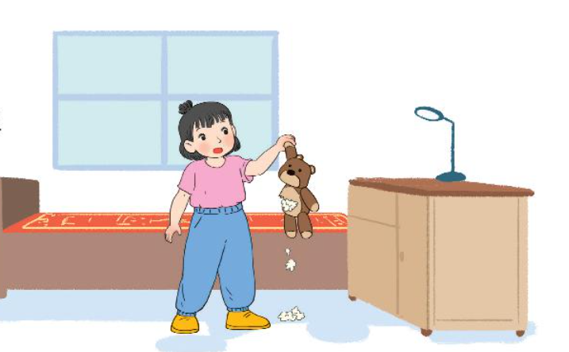
BÀI TẬP 1
2
3
1
HOẠT ĐỘNG NHÓM
Mô tả hành động, việc làm của mỗi bạn trong từng tranh và nhận xét hành động, việc làm của mỗi bạn là đúng hay chưa đúng trong việc bảo quản đồ dùng cá nhân. Giải thích vì sao?

Slide 5
BÀI TẬP 1
1
Đồng tình với việc làm của bạn Lan.
Vì bạn đã biết cách bảo quản đồ dùng học tập: bọc sách, dán nhãn vở để giữ gìn sách luôn mới và đẹp, đồng thời giúp bạn rèn luyện thói quen cẩn thận, ngăn nắp.

Slide 6
BÀI TẬP 1
2
Không đồng tình với việc làm của bạn Bình và Hoa.
Bạn Bình chưa biết cách bảo quản đồ dùng học tập: Cặp sách để dưới sân trường rất nhiều bụi bẩn, sẽ nhanh bị cũ và hỏng.
Bạn Hoa chưa biết cách bảo quản đồ chơi. Việc làm của hai bạn nếu lặp lại nhiều lần sẽ tạo thói quen cẩu thả, thiếu trách nhiệm.
3

Slide 7
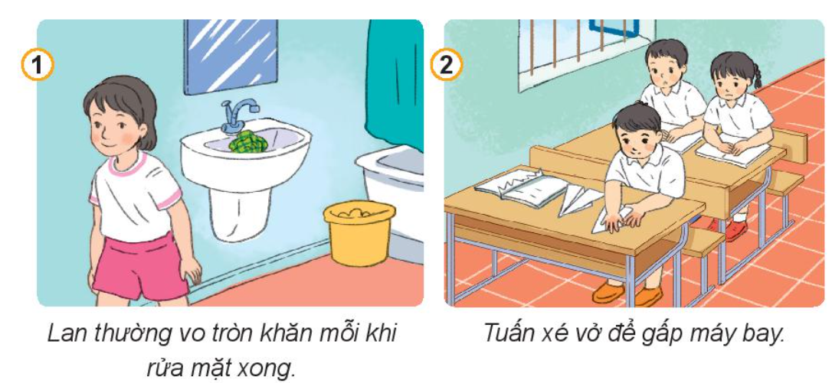
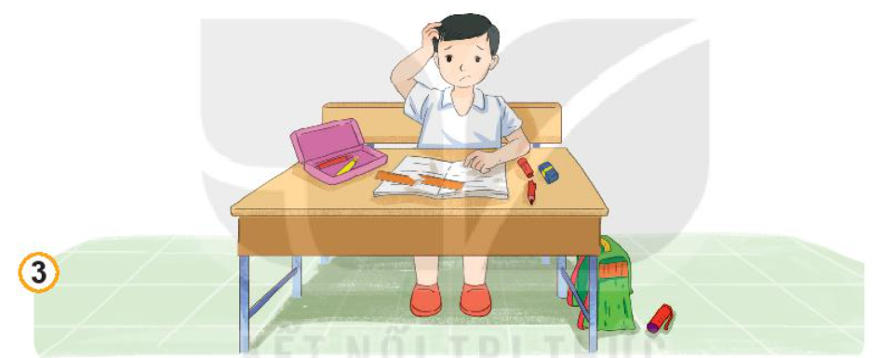
BÀI TẬP 2
Quan sát tranh, mô tả hành động, việc làm và nhận xét hành động, việc làm của mỗi bạn trong từng tranh/
Sau đó đưa ra lời khuyên phù hợp.
1. Lan thường vo tròn khăn mỗi khi rửa mặt.
2. Tuấn xé vở để gấp máy bay
3. Mạnh hay làm rơi bút và thước

Slide 8
BÀI TẬP 2
Sau khi rửa mặt xong, Lan nên giặt sạch khăn, vắt khô và phơi ngay ngắn trên móc phơi (nên phơi khăn mặt dưới ánh nắng mặt trời) để khăn mặt luôn sạch sẽ, thơm tho và không bị ẩm mốc.

Slide 9
BÀI TẬP 2
Sách vở cần được giữ gìn sạch, đẹp; Tuấn không nên xé sách, vở vì sẽ làm hỏng sách, vở.

Slide 10
BÀI TẬP 2
Mạnh nên để đồ dùng học tập ngay ngắn, đúng vị trí sau mỗi lần sử dụng tránh bị rơi; Nên kiểm tra thường xuyên đồ dùng học tập tránh việc để thất lạc đồ dùng học tập.

Slide 11
VẬN DỤNG

Slide 12
Thực hiện việc làm sau và báo cái kết quả thực hiện theo từng tuần.
1
Kể về những đồ dùng cá nhân của bản thân và cách em bảo quản đồ dùng cá nhân hằng ngày, ghi lại cảm nhận của em theo gợi ý sau:
Đồ dùng cá nhân | Cách thực hiện | Cảm nhận sau khi thực hiện
Đồ dùng học tập
Giày dép, quần áo, mũ nón
Đồ chơi cá nhân
Đồ dùng vệ sinh cá nhân

Slide 13
Thực hiện việc làm sau và báo cái kết quả thực hiện theo từng tuần.
2
Em cùng các bạn thực hiện việc bảo quản đồ dùng cá nhân
3
Em hãy quan sát cách bảo quản đồ dùng cá nhân của người thân trong gia đình để đưa ra lời khuyên hợp lí cho mỗi người.

Slide 15
Cảm ơn các em đã lắng nghe bài giảng, hẹn gặp lại!

